Slide 1
Pengolahan Limbah B3

Slide 2
Pengolahan Limbah B3
Menurut PP No. 18 tahun 1999, Limbah B3 adalah sisa suatu usaha dan atau kegiatan yang mengandung bahan berbahaya dan beracun yang karena sifat atau konsentrasinya atau jumlahnya, baik secara langsung maupun tidak langsung dapat mencemarkan atau merusakkan lingkungan hidup atau membahayakan lingkungan hidup, kesehatan, kelangsungan hidup manusia serta makhluk hidup lain.

Slide 3
Tujuan pengelolaan limbah B3
Untuk mencegah dan menanggulangi pencemaran atau kerusakan lingkungan hidup yang diakibatkan limbah B3
Memulihkan kualitas lingkungan yang sudah tercemar sehingga sesuai dengan fungsinya kembali
Dari hal ini jelas bahwa setiap kegiatan/usaha yang berhubungan dengan B3, baik penghasil, pengumpul, pengangkut, pemanfaat, pengolah, dan penimbun B3, harus memperhatikan aspek lingkungan dan menjaga kualitas lingkungan tetap pada kondisi semula
Apabila terjadi pencemaran akibat limbah B3 dari tumpahan, ceceran, atau rembesan maka harus dilakukan upaya optimal agar kualitas lingkungan kembali ke kondisi semula

Slide 4
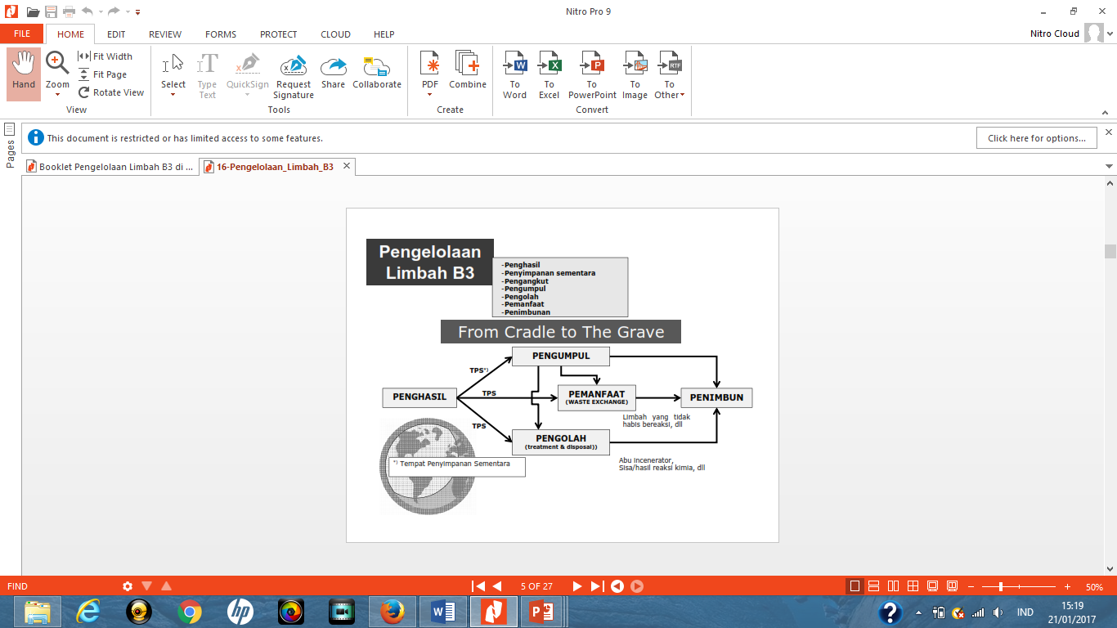

Slide 5
Prinsip Pengelolaan Limbah B3
Minimisasi Limbah
Pengelolaan limbah B3 dekat dengan sumber (persyaratan teknis operasional)
Pembangunan berkelanjutan yang berwawasan lingkungan
From Cradle to Grave (mulai diasilkan sampai penimbunan)

Slide 6
Pengendalian Limbah B3
Perizinan dalam pengelolaan limbah B3
Pengawasan dalam pengelolaan limbah B3
Penyimpanan limbah B3
Pengangkutan limbah B3

Slide 7
Perizinan dalam Pengelolaan Limbah B3
Wajib izin dari KLH untuk penyimpanan, pengumpulan, pemanfaatan, pengolahan, penimbunan, izin operasi alat (incenerator, tank cleaning)
Rekomendasi KLH untuk :
  Pengangkutan (izin dari Dephub)
  Pemanfaatan sebagai kegiatan utama (izin dari instansi yang berwenang)
  Lokasi pengolaan/penimbunan (izin dari BPN)
Tata cara permoonan izin (SK ka. Bapedal No. 68/1994)
Wajib AMDAL (kegiatan utama, komersil) kecuali pengumpul minyak pelumas bekas dan slop oil (cukup UKL & UPL)
Keputusan izin selama 45 hari sejak permohonan diterima

Slide 8
Pengawasan Pengelolaan Limbah B3
Pengawas : KLH, BPLHD Provinsi dan Kab/kota
STD (Sistem tanggap darurat)
  Nasional : KLH
  Daera : Gubernur/Bupati/Walikota
Kewenangan Pengawas :
  Memasuki lokasi pengelolaan limbah B3
  Pengambilan sampel
  Meminta keterangan berkaitan limbah B3
  Pemotretan
  Penyidikan PPNS bila ada indikasi tindak pidana LH

Slide 9
Penyimpanan Limbah B3
Penyimpanan bersifat sementara
Lokasi (bebas banjir, tidak rawan bencana, diluar kawasan lindung)
Kemasan
  Sesuai dengan karakteristik limbah
  Kondisi baik
Simbol & label
Rancang bangun tempat penyimpanan
  Sesuai dengan karakteristik limbah
  Lantai kedap & landai kearah pit pengumpul
  Minimisasi potensi leachate
  Ventilasi memadai
  Pit pengumpul

Slide 10
Disesuaikan dengan jumlah & karakteristik limbah B3
Memiliki standar operasional prosedur (SOP)
Memiliki emergency system (ERS)
Memiliki izin penyimpanan sementara

Slide 11
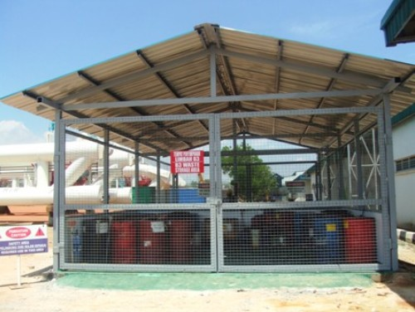
Contoh tempat penyimpanan sementara limbah B3

Slide 12
Pengangkutan Limbah B3
Persyaratan alat angkut limbah B3:
  Sesuai dengan karakteristik limbah B3
  Kondisi baik
  Simbol dan label
Memiliki operator yang memiliki pengetahuan ttg limbah B3
Memiliki SOP
  Bongkar muat
  Route
  Jadwal
Memiliki ERS
Memiliki rekomendasi pengangkutan limbah B3

Slide 13
Pengolahan limbah B3
(keputusan Kepala Bapedal No: 03/1995)
Tujuan :
Mengurangi, memisakan, mengisolasi dan/atau mengancurkan sifat/kontaminan yang berbahaya
Macam pengolahan
  Pengolahan fisika-kimia
  Pengolahan biologis
  Pengolahan thermal
  Solidifikasi/stabilisasi

Slide 14
Persyaratan pengolah & pengolahan limbah B3
Pengolah limbah B3 harus merupakan suatu badan usaha
Mendapatkan izin pengolaan dari KLH
Melaporkan kegiatan limbah B3

